Slide 1
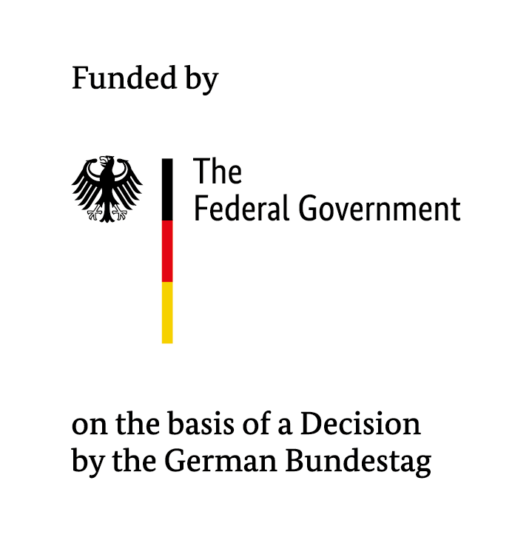
Професії та шляхи отримання кваліфікації в Німеччині
Vocational Education and Training in Germany
German Office for International Cooperation
in Vocational Education and Training

Slide 2
Зміст
Професійні галузі в Німеччині
Національна рамка кваліфікацій Німеччини (НРК)
Два види первинного професійного навчання
Професійне навчання на підприємстві в Дуальних системах
Професійне навчання в училищі
Можливості для вдосконалення та професійного зростання
Notes:
Додаткова інформація:
> Приблизно 50 % населення пробували здобути дуальну професійну освіту
> Високий коефіцієнт зайнятості: близько 96 % усіх випускників знаходять роботу (проти 82 % серед тих, хто не має свідоцтва про професійне навчання)
Позитивний ефект:
безробіття серед молоді в Німеччині становить близько 5 %.

Slide 3
1. Професійні галузі в Німеччині
Сільське господарство, природа, довкілля
Економіка, управління
Виробництво, виготовлення
Транспорт, логістика
Будівництво, архітектура, геодезія
Послуги
Металургія, машинобудування
Здоров'я
Електрика
Соціальна сфера, педагогіка
Інформаційні технології, комп'ютерна техніка
Суспільні та гуманітарні науки
Природничі науки
Мистецтво, культура, дизайн
Техніка, технологічні галузі
ЗМІ

Slide 4
2. Національна рамка кваліфікацій Німеччини (НРК)
Інструмент упорядкування кваліфікацій у німецькій системі освіти
Орієнтація та прозорість кваліфікацій і компетенцій
Вісім рівнів, які відповідають Європейській рамці кваліфікацій (ЄРК)
Забезпечує можливість порівняння в міжнародному масштабі
Підвищує професійну мобільність у Європі
Notes:
Різниця між ЄРК і НРК:
ЄРК:
кожен із 8 рівнів описується 3 дескрипторами: знання / здібності / компетенції
Вищий, ніж у НРК, рівень абстракції
Метарамка, об'ємний інструмент забезпечення прозорості, дає можливiсть взаємно співвідносити національні освітні системи різних країн
НРК:
кожен із 8 рівнів описується 4 дескрипторами: професійні компетенції: знання / вміння; персональні компетенції: соціальні компетенції / самостійність
Призначається для адекватнішого відображення діяльнісних компетенцій у всіх їхніх аспектах, акцент на цілісному розумінні компетенцій
Кожному рівню надано короткий текст, у якому узагальнено описано структуру вимог кожного рівня («індикатор рівня»)
Розширює та конкретизує ЄРК

Slide 5
2. Національна рамка кваліфікацій Німеччини (НРК)
Систематизація за ступенем складності та видом діяльності
НРК 1-2
НРК 3
НРК 4
Без професійної освіти – проста підсобна робота
Спеціальність, яка здобувається під час дуального професійного навчання (= на підприємстві) (2 роки)
Спеціальність, яка здобувається під час дуального професійного навчання (= на підприємстві) (3 - 3,5 року)
наприклад, помічник для збирання врожаю, підсобний робітник на кухні/помічник кухаря, помічник офіціанта, помічник електрика*
наприклад, кваліфікований працівник готелю або ресторану, кваліфікований працівник складу, фахівець з внутрішніх оздоблювальних робіт, продавець, фахівець з металообробки*
наприклад, агроном, кухар, фахівець зі складської логістики, фахівець із мехатроніки в галузі холодильної техніки, механік-монтажник*
або: спеціальність, яка здобувається під час професійного навчання в училищі (повний навчальний день)
наприклад, помічник агронома, помічник з продовольчих технологій, помічник з управління готельним господарством, помічник з технічних і комерційних питань у сфері обслуговування будівель, помічник з мехатроніки – напрямок «технічне та сервісне обслуговування»*
* Зазначені професії, якi належать до однієї професійної галузі, можуть не ґрунтуватися одна на одній. Цi професії зазначені як приклади, вони знаходяться на різних кваліфікаційних рівнях у відповідній професійній галузі.
Notes:
НРК – кваліфікація рiвней загальної освіти:
атестат про закінчення основної школи – НРК 2
атестат про закінчення середньої школи – НРК 3
атестат зрілості – НРК 4
рiвень бакалавра (диплом вищого навчального закладу (FH), державний іспит) – НРК 6
рiвень магістра (диплом університету; магістратура/мастерат; державний іспит) – НРК 7
рiвень доктора наук та прирівняний до нього рiвень доктора мистецтв – НРК 8

Slide 6
2. Національна рамка кваліфікацій Німеччини (НРК)
Систематизація за ступенем складності та видом діяльності
НРК 5
НРК 6
Спеціалізоване підвищення кваліфікації
Підвищення кваліфікації на звання майстра
або: Підвищення кваліфікації для професійного зростання у технічній сфері
наприклад, сертифікований фахівець – ІТ-фахівець, сервісний технік, кухар-дієтолог, працівник з експлуатації обладнання вітроенергетичних установок/вітроелектростанцій, консультант з питань житла (ТПП)
наприклад, бакалавр-професіонал, майстер сільськогосподарського виробництва, майстер-кухар, майстер ресторанного обслуговування, майстер-електротехнік
наприклад, бакалавр-професіонал, технік-механік у сільському господарстві, харчовий технолог, технік з експлуатації будівель
або: Підвищення кваліфікації для професійного зростання у комерційній сфері
або: навчання з присудженням академічного ступеня «бакалавр» в університетах прикладних наук і вищих школах прикладних наук
наприклад, бакалавр-професіонал, фахівець-аграрiй для бухгалтерського обліку, фахівець з економіки та організації виробництва на комерційному підприємстві, фахівець з економіки та організації виробництва на промисловому підприємстві, фахівець з економіки та організації виробництва у ЗМІ та видавництвах, бухгалтер, залучений до складання балансу
* Зазначені професії, якi належать до однієї професійної галузі, можуть не ґрунтуватися одна на одній. Цi професії зазначені як приклади, вони знаходяться на різних кваліфікаційних рівнях у відповідній професійній галузі.

Slide 7
2. Національна рамка кваліфікацій Німеччини (НРК)
Систематизація за ступенем складності та видом діяльності
НРК 7
НРК 8
Підвищення кваліфікації просунутого рівня
або: Навчання з присудженням академічного ступеня «магістр» в університетах прикладних наук і вищих школах прикладних наук
Здобуття наукового ступеня в університеті прикладних наук
наприклад, магістр-професіонал, інженер-економіст у технічній сфері, інженер-економіст у комерційній сфері, сертифікований майстер виробничого навчання*
z. B. Promovierte/r Agrarwissenschaftler/in (Dr. Agr.) (доктор сільськогосподарських наук ), Promovierte/r Ökonom/in (Dr. оec.) (доктор економічних наук), Promovierte/r Ernährungswissenschaftler/in (Dr. oec. Troph.) (доктор наук у галузі дієтології), Promovierte/r Ingenieur/in (Dr. Ing.) (доктор технічних наук)*
наприклад, Master of Science (M. Sc.) (магістр наук) аграрій*
* Зазначені професії, якi належать до однієї професійної галузі, можуть не ґрунтуватися одна на одній. Цi професії зазначені як приклади, вони знаходяться на різних кваліфікаційних рівнях у відповідній професійній галузі.
Notes:
У термінологічному плані різницю між університетами прикладних наук і вищими школами прикладних наук сьогодні зрозуміти досить складно:
Fachhochschule / FH = університет прикладних наук / HAW = вища школа прикладних наук
як правило, ширший спектр предметів
Інші «вищі школи» = університети
У правовому плані основна різниця полягає в праві присуджувати наукові ступені

Slide 8
3. Два види первинного професійного навчання
Дуальне професійне навчання
Професійне навчання в училищі
70 % на підприємстві – 30 % у професійному училищі
Оплата праці учнів
Регулюється федеральним законодавством
328 професій*, з них приблизно:
130 ремісничих професій
250 професій у виробничій та природничо-науковій сферах (частково збігаються з ремісничими професіями)
50 професій у комерційній сфері
частково висока зайнятість на практичних стадіях виробничої діяльності
Оплата праці учнів у сфері охорони здоров'я/в інших випадках праця учнів частково не оплачується або навчання ведеться на платній основі
Регулюється законодавством федеральних земель
Приблизно 70 професій у таких сферах:
техніка
іноземні мови
дизайн
Професії в комерційній сфері
охорона здоров'я, соціальна сфера, догляд за тілом
* професії частково дублюються
Notes:
Навчання часто ведеться також у формі навчання блоками, тобто
навчання учнів спільними зусиллями на різних підприємствах, замість навчання на одному підприємстві, а саме:
підприємство, яке не може надати навчання в повному обсязі, об'єднується з одним або кількома партнерськими підприємствами з метою спільного навчання учня
Загальна відповідальність за професійне навчання лежить на підприємстві, яке здійснює координацію навчального процесу, це саме підприємство укладає договір з учнем та оплачує його працю
Учні мають щонайменше шість місяців у складі строку навчання працювати та займатися на партнерському підприємстві
Такі об'єднання з навчальною метою можуть створюватися не тільки групою підприємств, а й також за участю підприємства та освітнього закладу

Slide 9
4. Професійне навчання на підприємстві в Дуальних системах
Ремісничі професії
130 професій, якi переважно належать до сфери компетенції ремісничих палат, гільдій ремісників і окружних об'єднань ремісників у таких галузях:
лісовий промисел
будівельні та оздоблювальні роботи
електротехніка та металеві роботи
швейна, текстильна та шкіряна промисловість
виробництво скла, паперу, виробів і кераміки тощо
хімічне чищення
охорона здоров'я та догляд за тілом
продовольча продукція
Доступ: формальні обмеження відсутні
Підприємство, що навчає, приймає рішення про необхідну попередню підготовку здобувача на базі училища
Приблизно 25 % усіх учнів освоюють ремісничу професію

Slide 10
4. Професійне навчання на підприємстві в Дуальних системах
Професії у виробничій та природничо-науковій сферах
Близько 250 професій (деякі з них iдентичнi з ремісничими професіями), яких навчають на промислових чи інших великих підприємствах.
Наприклад:
механік-монтажник
лаборант у біологічній лабораторії
лаборант у хімічній лабораторії
фахівець з електронного обладнання промислової техніки
фахівець із металообробки
оператор верстатів та обладнання
фахівець із мехатроніки
виробничий технолог
дефектоскопіст
Доступ: формальні обмеження відсутні
Підприємство, що навчає, приймає рішення про необхідну попередню підготовку здобувача на базі училища
Приблизно 60 % усіх учнів опановують професії у виробничій та природничо-науковій сферах
Notes:
Зведені показники за ремісничими професіями та за професіями у виробничій і природничо-науковій сферах не дають 100 % відповідності, тому що ці категорії частково дублюють одна одну

Slide 11
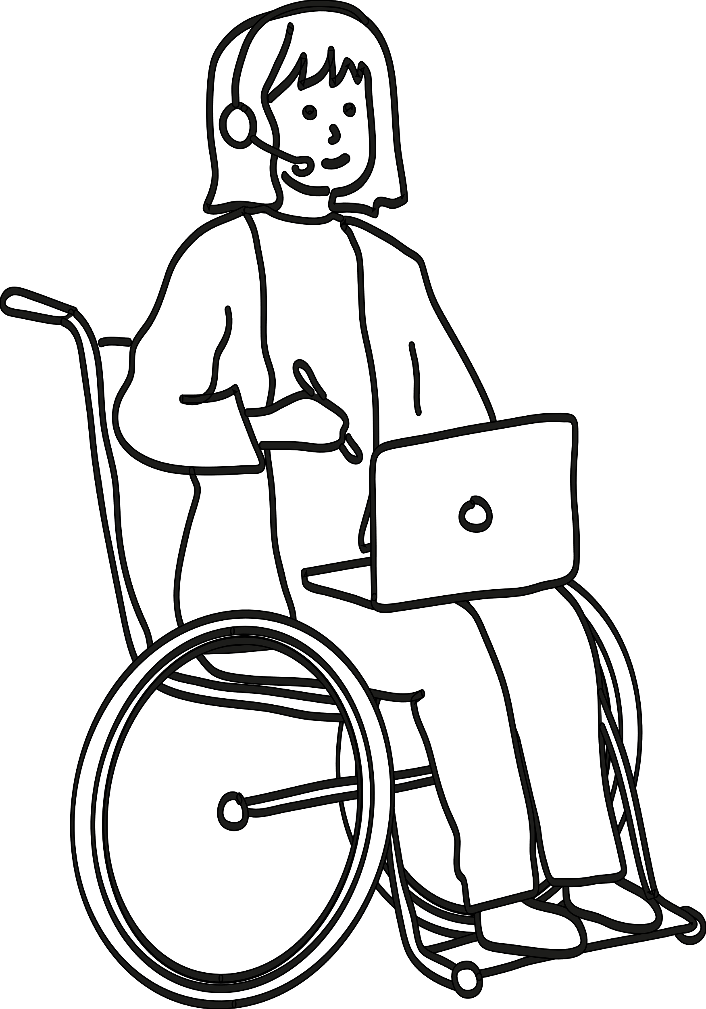
4. Професійне навчання на підприємстві в Дуальних системах
Професії в комерційній сфері
50 або більше професій (залежно від того, як рахувати). Наприклад, у таких галузях:
торгівля (роздрібна, оптова та зовнішня торгівля, промисловість)
офісна робота та адміністрування
фінанси, контролінг і право (банки, страхові компанії, робота в галузі права)
менеджмент у сфері охорони здоров'я
логістика і транспорт (експедиторські та логістичні послуги)
нерухомість
готельна та ресторанна справа
дозвілля та туризм
Доступ: формальні обмеження відсутні
Підприємство, що навчає, приймає рішення про необхідну попередню підготовку здобувача на базі училища
Часто потрібен атестат про закінчення середньої школи або про здобуття освіти на вищому рівні

Slide 12
5. Професійне навчання в училищі
Спеціальності в галузі охорони здоров'я
Розрізняють такі галузі:
регламентовані професії ➔ до роботи за цими професіями допускаються тільки тi особи, які мають визнане державою свідоцтво про професійне навчання
Галузі:
догляд, аварійно-рятувальна служба та акушерство
професії медичного асистента
фізіотерапія та мова
Додаткові галузі:
професії в комерційній сфері / менеджмент у сфері охорони здоров'я
ремісничі професії у сфері охорони здоров'я
Строк навчання: як правило, три роки
Доступ: як правило, атестат про закінчення середньої школи
Поряд із класичними професіями в галузі догляду є професії в галузі терапії: наприклад, логопедії, трудотерапії, фізіотерапії, а також професії парамедика, подолога, асистента дієтолога.

Slide 13
5. Професійне навчання в училищі
Додаткові професії:
Близько 50 професій із високою практичною часткою, наприклад, у таких галузях:
технічний асистент у сфері мультимедіа
технічний асистент фармацевта, хіміка або біолога
технічний асистент у сфері інформаційного забезпечення
технічний асистент у сфері експлуатації морських суден
асистент у сфері ділового адміністрування
асистент керівника
європейський секретар
фахівці з управління готельним господарством
професії підсобних працівників у сфері догляду
асистент із соціальної роботи
креативні професії (наприклад, кераміст, дизайнер
професії в галузі спорту (наприклад, професійний артист, танцюрист, учитель гімнастики)
Строк навчання: від одного до трьох років (залежно від того, чи проводиться навчання протягом усього дня або частини дня).
Доступ: переважно атестат про закінчення середньої школи

Slide 14
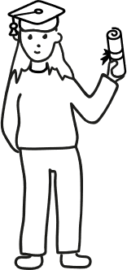
5. Професійне навчання в училищі
Шляхи професійного навчання зі здобуттям вищої кваліфікації
сертифікований фахівець [НРК 5]
бакалавр-професіонал [НРК 6]
магістр-професіонал [НРК 7]
Обсяг: 400 навчальних годин
насамперед у галузі інформаційних технологій
Допуск після досягнення рівня НРК 4
Обсяг: не менше 1200 навчальних годин
Майстер ремісничої справи
1-3,5 роки
повний навчальний день або без відриву від виробництва
Технік
різні строки навчання
повний навчальний день або без відриву від виробництва
Фахівець з економіки та організації виробництва
різні строки навчання
повний навчальний день або без відриву від виробництва
Допуск після досягнення рівня НРК 6
Обсяг: не менше 1600 навчальних годин
Notes:
Приклади професій:
сертифікований фахівець (НРК 5):
сертифікований фахівець із комунікації іноземною мовою
сертифікований фахівець з інтеграції систем будівлі
сертифікований фахівець у галузі відновлюваної енергетики, енергоефективності та управління енергоспоживанням
бакалавр-професіонал [НРК 6]
бакалавр-професіонал зі складання балансу (сертифікований бухгалтер, залучений до складання балансу)
бакалавр-професіонал у галузі обладнання для організації заходів (сертифікований майстер з обладнання для організації заходів)
бакалавр-професіонал у галузі ЗМІ (сертифікований фахівець з економіки та організації виробництва в ЗМІ)
магістр-професіонал [НРК 7]
магістр-професіонал з ділового адміністрування (сертифікований інженер-економіст)
сертифікований реставратор-ремісник
Master Professional of Vocational Training (сертифікований майстер виробничого навчання ТПП)
Master Professional of IT Business Engineering (сертифікований інформатик-економіст)

Slide 15
6. Можливості для вдосконалення та професійного зростання
Перехід до траєкторії академічного навчання
Перехід від професійного навчання до академічної професійної освіти БЕЗ права на доступ до університету прикладних наук
Доступ на підставі підвищення професійної кваліфікації
наприклад, свідоцтво майстра-ремісника (бакалавр-професіонал) або відповiдне свідоцтво про підвищення кваліфікації згідно із Законом про професійну освіту (BBiG) або Ремісничим кодексом (HwO), або в разі наявності професій у сфері охорони здоров'я, законодавчо регульованих на рівні федеральних земель
Загальний доступ до університету прикладних наук
Доступ на підставі предметно відповідного професійного навчання і роботи за професією
щонайменше два роки професійного навчання, потім щонайменше три роки досвіду роботи за отриманою професією або за професією, що предметно відповідає освоєній у межах професійного навчання професії
В окремих випадках потрібна консультаційна бесіда, іспит для отримання допуску або проходження випробувального терміну навчання
Допуск до навчального курсу, який предметно відповідає свідоцтву про професійне навчання/професійну діяльність

Slide 16
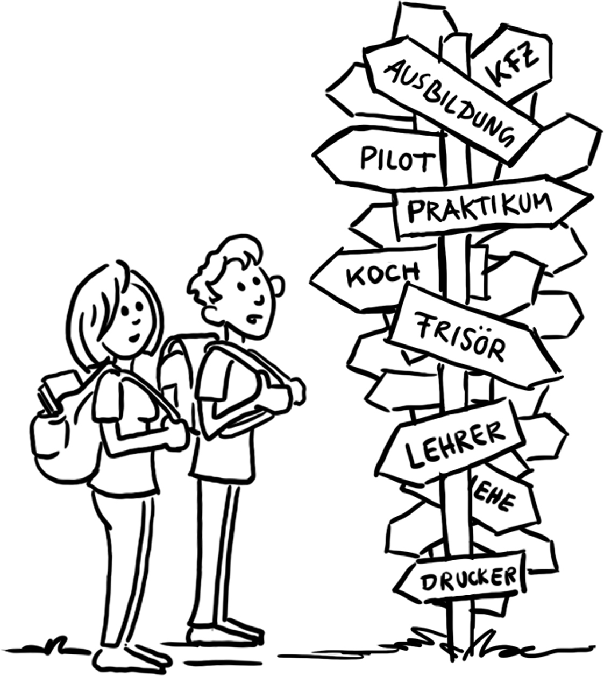
6. Можливості для вдосконалення кваліфікації та професійного зростання
Інші шляхи вдосконалення кваліфікації
надолуження упущеної можливості з метою отримання шкільного атестата/свідоцтва про професійне навчання
перенавчання
наприклад, з метою отримання кваліфікації для виконання висококваліфікованої роботи
без відриву від виробництва у вечірніх школах, протягом повного навчального дня в коледжах або освітніх центрах
Здобуття кваліфікації для виконання іншої роботи, ніж раніше освоєна і виконувана
за станом здоров'я або з причин, пов'язаних із ситуацією на ринку праці
Скорочення терміну навчання, як правило, на третину на підставі попередньої професійної освіти

Slide 17
Додаткова інформація
Цю презентацію та інші презентації, а також інформацію про німецьку професійну освіту та міжнародне співробітництво в галузі професійної освіти див. на нашому сайті:
www.govet.international/en
Джерела
Інформаційно-аналітичний звіт BIBB (посилання)
KMK (посилання)
Портал даних BMBF (посилання)
Статистика Федерального статистичного відомства щодо працівників у сфері професійної освіти (посилання)

Slide 18
GOVET at BIBB

